Slide 1
CHÀO MỪNG
CÁC EM ĐẾN VỚI TIẾT HỌC HÔM NAY
MÔN:TOÁN 6

Slide 2
KHỞI ĐỘNG
Một bác thợ mộc muốn làm kệ để đồ từ hai tấm gỗ dài 18dm và 30dm. Bác muốn cắt hai tấm gỗ này thành các thanh gỗ có cùng độ dài mà không để thừa mẩu gỗ nào. Em hãy giúp bác thợ mộc tìm độ dài lớn nhất có thể của mỗi thanh gỗ được cắt.
GV: Độ dài các thanh gỗ được cắt có quan hệ gì với độ dài của hai thanh gỗ đã cho ?

Slide 3
HĐ 1
Tìm các tập hợp Ư(24) và Ư(28)
HĐ 2
Gọi ƯC(24, 28) là tập hợp các số vừa là
ước của 24, vừa là ước của 28. Hãy viết
tập hợp ƯC(24, 28).
HĐ 3
Tìm số lớn nhất trong tập ƯC(24, 28)
- Ước chung của hai hay nhiều số là ước của tất cả các số đó.
-Ước chung lớn nhất của hai hay nhiều số là số lớn nhất trong tập hợp các ước chung của các số đó.

Slide 4
Bài toán mở đầu
Một bác thợ mộc muốn làm kệ để đồ từ hai tấm gỗ dài 18dm và 30dm. Bác muốn cắt hai tấm gỗ này thành các thanh gỗ có cùng độ dài mà không để thừa mẩu gỗ nào. Em hãy giúp bác thợ mộc tìm độ dài lớn nhất có thể của mỗi thanh gỗ được cắt.
Độ dài lớn nhất (đơn vị dm) của mỗi thanh gỗ được cắt chính là ƯCLN của 18 và 30. Vậy bác thợ mộc nên cắt các tấm gỗ thành các thanh gỗ dài 6dm

Slide 5
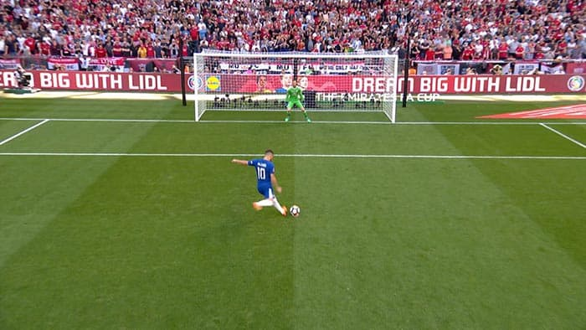
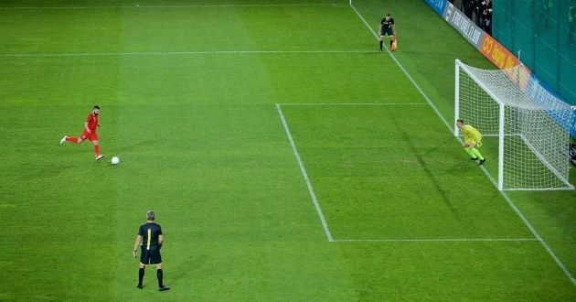
TRÒ CHƠI
EM TẬP LÀM THỦ MÔN

Slide 8
Câu 1: Các khẳng định sau đúng hay sai?
a) $8∈ƯC(16;40)$
A. Sai
B. Đúng

Slide 10
Câu 1: Các khẳng định sau đúng hay sai?
b) $8∈ƯC(32;28)$
A. Đúng
B. Sai

Slide 12
Câu 1: Các khẳng định sau đúng hay sai?
c) $12∈ƯC(36;48;60)$
A. Đúng
B. Sai

Slide 14
Câu 1: Các khẳng định sau đúng hay sai?
d) $9∈ƯC(36;54;61)$
A. Đúng
B. Sai

Slide 15
Luyện tập 1
Bố có 12 quả bóng màu xanh và 15 quả bóng màu đỏ. Bố muốn chia số bóng cho ba anh em Việt, Hà và Nam đều như nhau gồm cả bóng màu xanh và bóng màu đỏ. Hỏi bố có thực hiện được điều đó hay không ?

Slide 17
Nhận xét:

Slide 18
Bài tập 3: Tìm ƯCLN của các số sau:
90 và 10
60 và 12
98 và 1
34, 2025 và 1

Slide 19
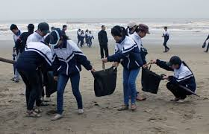
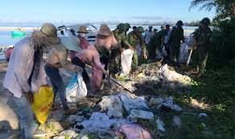
Vận dụng 1 (hoạt động nhóm )
Tuần này lớp 6A và lớp 6B gồm 40 học sinh nữ và 36 học sinh nam được phân công đi thu gom rác làm sạch bờ biển ở địa phương. Nếu chia nhóm sao cho số nam và nữ trong các nhóm bằng nhau thì:
a/ Có thể chia được thành bao nhiêu nhóm học sinh ?
b/ Có thể chia nhiều nhất bao nhiêu nhóm học sinh ?

Slide 20
CỦNG CỐ
* Ước chung và ước chung lớn nhất của hai hay nhiều số:
Ước chung của hai hay nhiều số là ước của tất cả các số đó.
Ước chung lớn nhất của hai hay nhiều số là số lớn nhất trong tập hợp các ước chung của các số đó.
* Tìm ước chung lớn nhất trong trường hợp đặc biệt:
Nhận xét:
- Trong các số đã cho, nếu số nhỏ nhất là ước của các số còn lại thì ƯCLN của
các số đã cho chính là số nhỏ nhất ấy.
- Số 1 chỉ có một ước là 1. Do đó với mọi số tự nhiên a và b, ta có
ƯCLN (a, 1) = 1; ƯCLN (a, b, 1) = 1

Slide 21
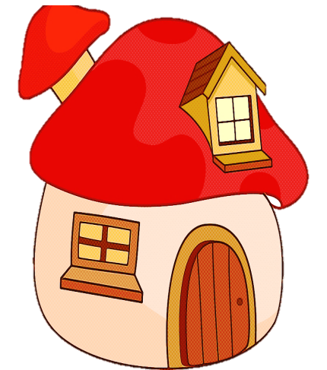
HƯỚNG DẪN VỀ NHÀ
- Học thuộc lí thuyết
- Làm các bài tập còn lại trong SGK

